Slide 1
Наставничество, как инструмент подготовки педагогов к реализации инклюзивного образования.
Егорова Е.А., директор МБУ «ЦПМСС №85»
Сытина И.Д., заместитель директора МБУ «ЦПМСС №85»

Slide 2
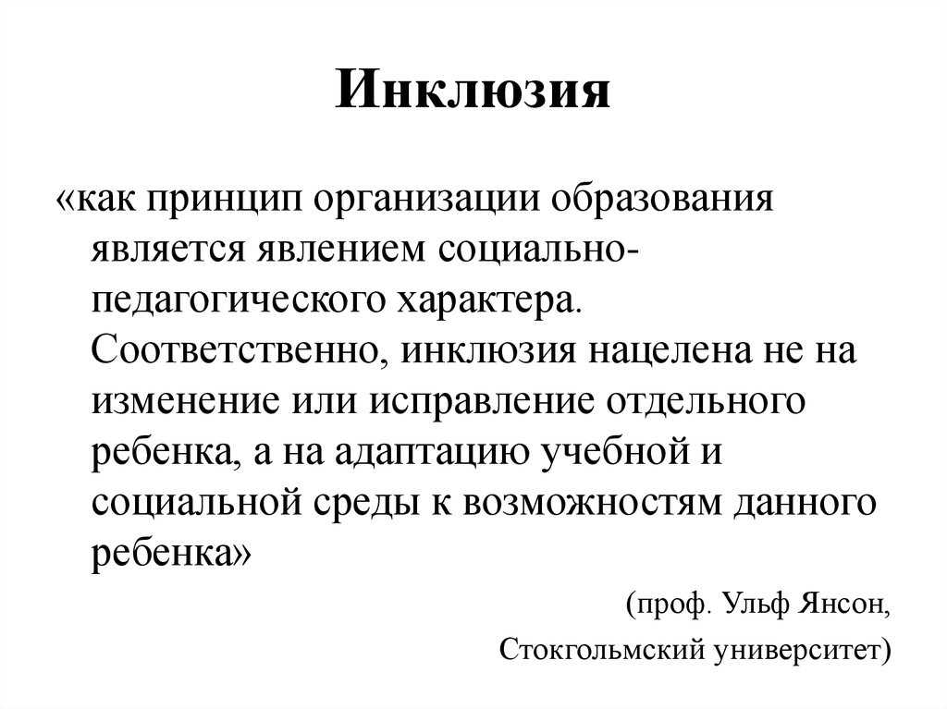

Slide 3
Доля лиц с ОВЗ и инвалидностью в общеобразовательных школах города

Slide 4
Проблемы в реализации ФГОС ОВЗ
отсутствие у педагогов представлений об особенностях психофизического развития детей с ОВЗ;
недостаток непрерывного методического сопровождения педагогов;
недостаток профессиональных компетенций учителей в работе с детьми с ОВЗ;
отсутствие практического опыта по инклюзивному обучению.

Slide 5
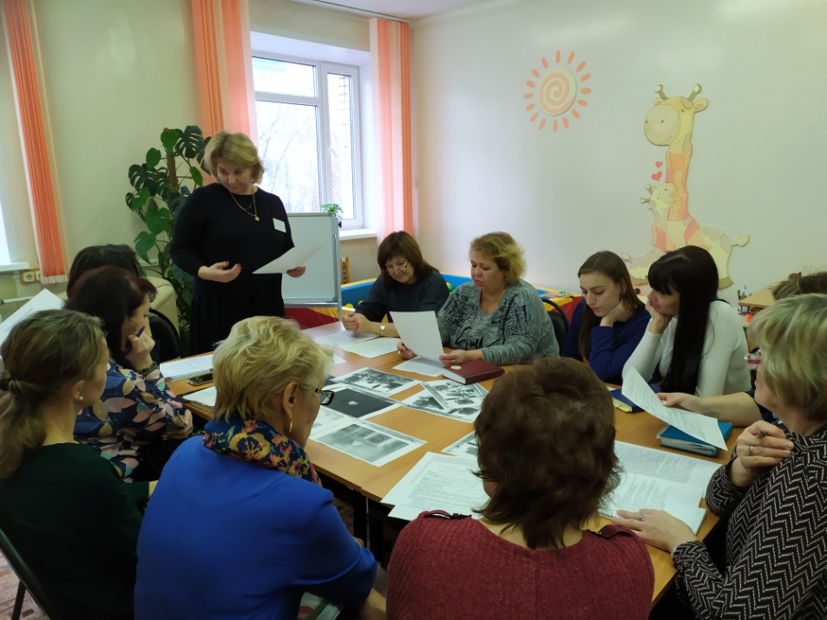
Цель наставничества: развитие кадрового потенциала педагогических работников, необходимого для осуществления инклюзивной практики в общеобразовательной школе.

Slide 6
Умения: | Хорошо умею, могу передать другим свою практику % | Умею, но не смогу передать другим свой опыт % | Есть положительный опыт, % | Не умею, не получается %
Использовать карты наблюдения для выявления личностных проблем обучающихся, связанных с особенностями развития | 0% | 6,7% | 20% | 73,3%
Объяснять поведенческие особенности как показатели потенциала ребенка или его точек роста | 0% | 13,4% | 20% | 66,7%
Планировать и реализовывать программы индивидуального развития ребенка с ОВЗ | 0% | 0% | 6,7% | 93,3%
контролировать и учитывать достижения ребенка, отслеживать прогресс развития, оценивать результаты обучения, воспитания, социализации, сравнивать с запланированными | 0% | 6,7% | 40% | 53,3%
учитывать особые образовательные потребностей детей с ОВЗ в каждой ситуации педагогической деятельности | 0% | 20% | 46,7% | 33,3%

Slide 7

Направления работы с наставляемыми
Аналитико-диагностическая деятельность
Методическая работа
Практическая работа с наставляемыми по индивидуальным запросам
Формирование социально-активной среды для обучающихся с ОВЗ
Обобщение и распространение педагогического опыта

Slide 8

Аналитическая деятельность
Анкетирование педагогов
Анализ уроков

Slide 9
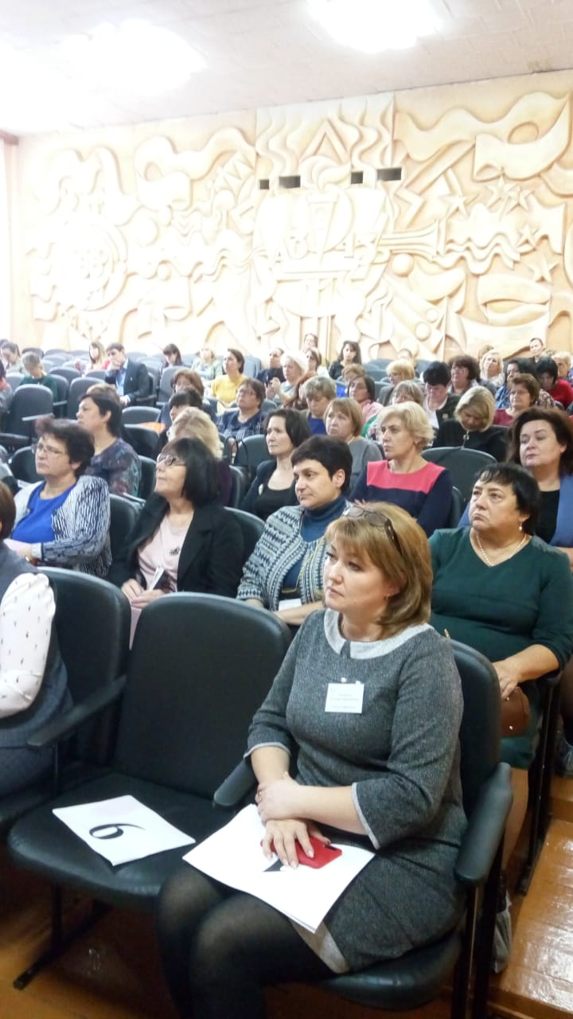
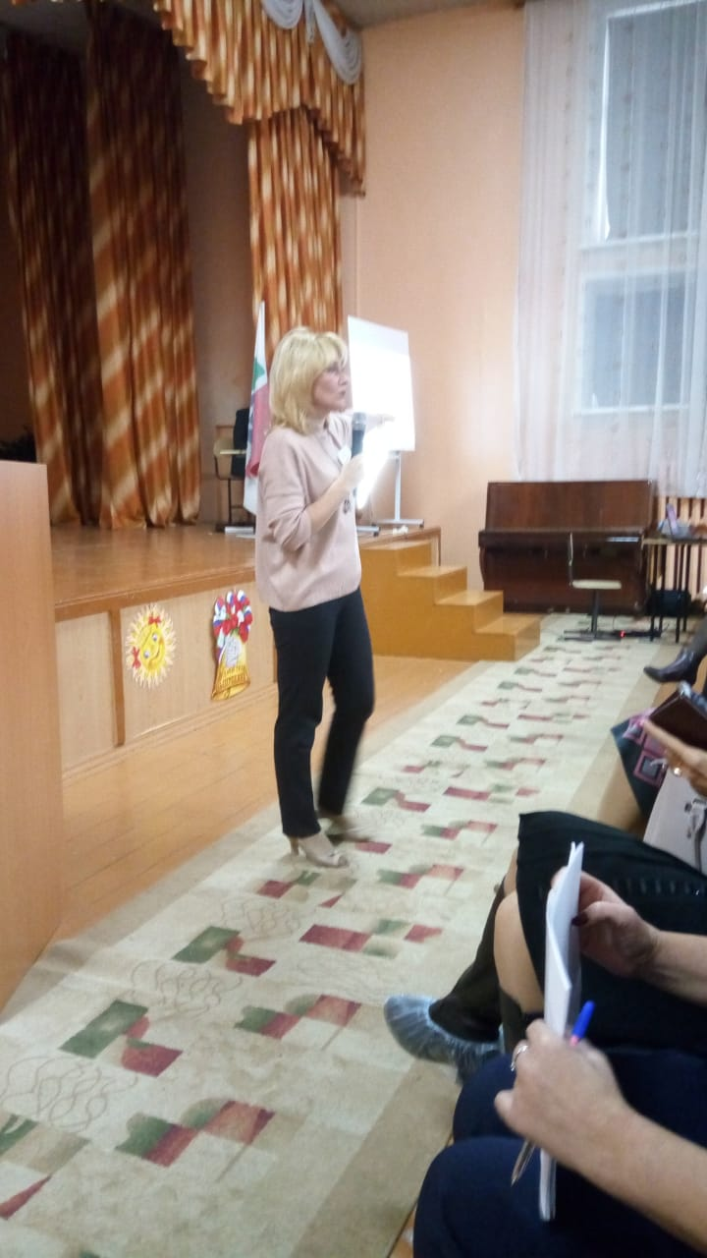

Методическая работа
Обучающие практические семинары
Круглые столы
Педагогические мастерские
Совместная разработка листов наблюдений

Slide 10
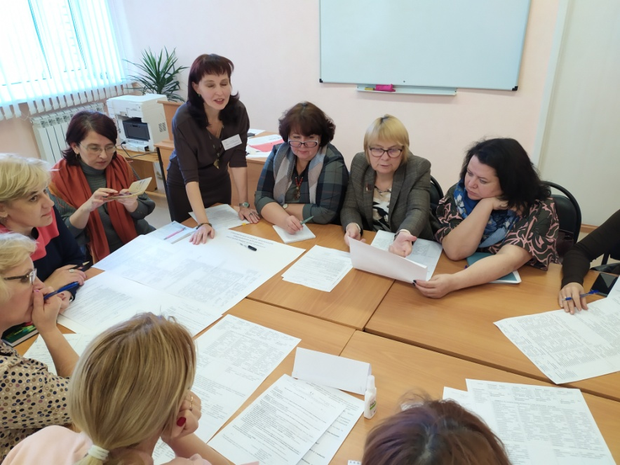
Практическая работа с наставляемыми по индивидуальным запросам
Индивидуальное консультирование
Участие в работе ПП консилиуме
Составление Индивидуального образовательного маршрута
Анализ возникающих трудностей и оказание помощи в решении профессиональных проблем

Slide 11
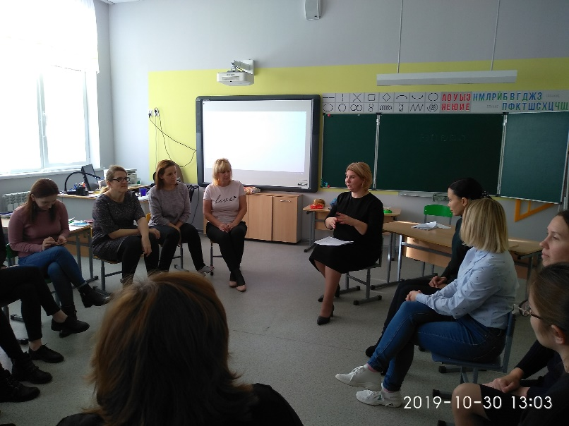
Формирование социально-активной среды для обучающихся с ОВЗ
Тренинги для педагогов
Учет в Индивидуальном образовательном маршруте гибкой модели обучения детей с ОВЗ
Разноуровневое содержание образования

Slide 12
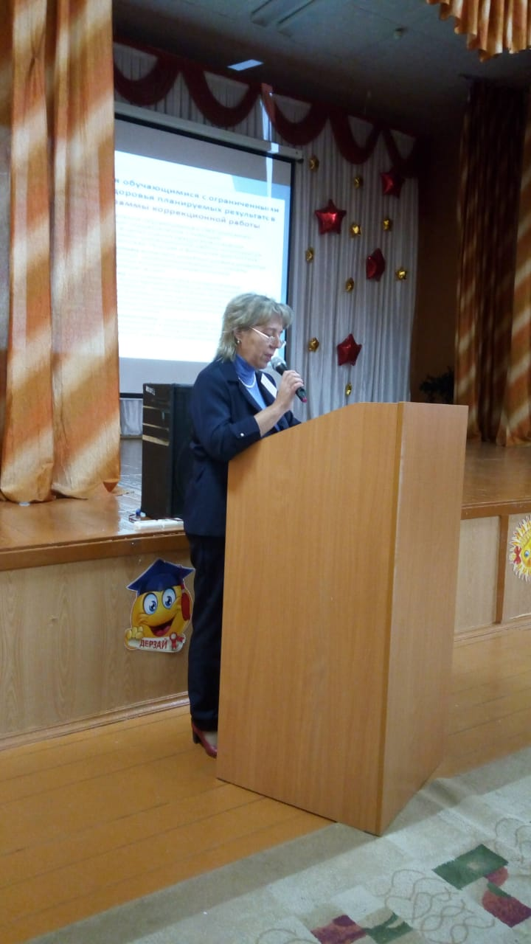

Обобщение и распространение педагогического опыта
Участие в конференциях, семинарах
Издание сборника статей
Разработка практических пособий

Slide 13
«Мы должны развивать способность видеть в других не то, какие они в настоящее время, а то, кем они могут стать».
Махатма Ганди

